Slide 1
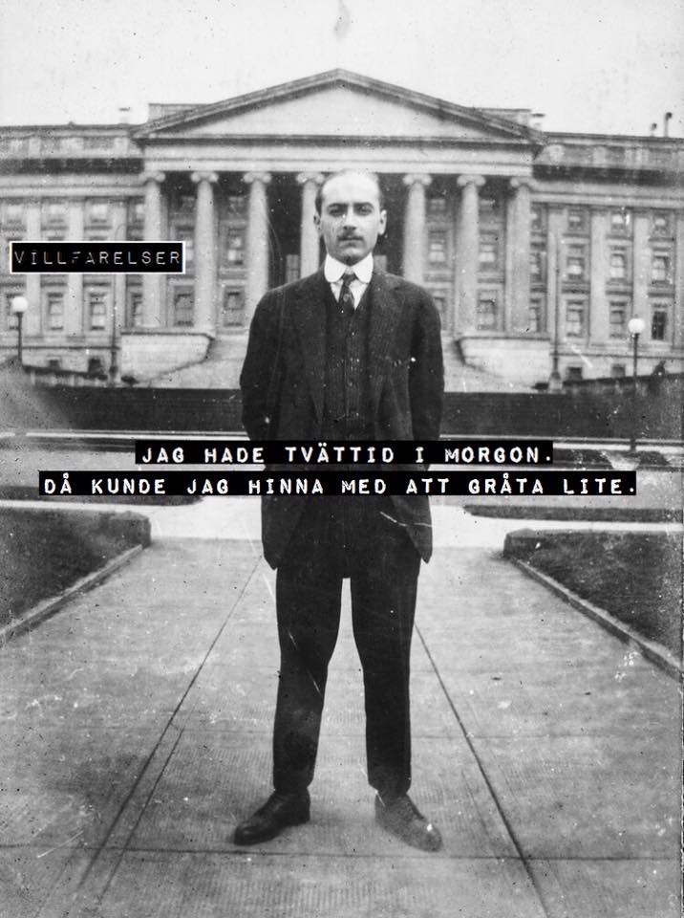
Socialt arbete

Slide 2
Samverkan inom Arena Slutrapport höst 2019
Sara Arlesten, Doktorand
Sara.arlesten@lnu.se

Slide 3
Uppvärmning:
Ett exempel när samverkan gick åt skogen?
Ett bra exempel på samverkan?

Slide 4
Forskning om Arenasamverkan
Mål:
Kunskap om praxis i grupperna
Ökad kunskap om utfall för brukaren
Kunskap om brukarens delaktighet och upplevelse
Utvecklingsmöjligheter

Slide 5
Arenagruppernas syfte (Överenskommelse om Arena-samverkan i GGVV 2018/2019)
Vid lokala Arenagruppens möten kan dels allmänna frågor, dels individärenden diskuteras.
Syftet med allmänna frågor ska vara att öka kunskapen och förståelsen för varandras verksamheter
Syftet med individärenden är att hjälpa individen till hållbara lösningar och ökade förutsättningar att kunna arbeta, få en förbättrad hälsa, rätt försörjning och ökad delaktighet i samhället.

Slide 6
Metod för att nå syftet
Kvalitativ metod
Observationer – Syftar till att hitta mönster, analysera och förstå dessa.
Intervjuer – Att genom samtal förstå världen ur brukarens perspektiv.
I forskningen måste alla slutsatser baseras på empiri och ha stöd av datainsamlingen som genomförts.

Slide 7
Kunskap om praxis i grupperna:
Majoriteten av alla ärenden som diskuteras handlar om arbetsoförmåga och systemtillhörighet/försörjning
Försäkringskassans roll på mötet blir pressad.
Medikalisering - Förekomsten eller avsaknad av diagnoser får en viktig symbolisk roll i diskussionen om rättigheter. Personer med ”sociala svårigheter” får en svagare ställning och diskussionerna präglas då av disciplinering.
Vissa diagnoser är näst intill synonyma med oförmåga oavsett brukarens inledande önskemål.

Slide 8
Viljan att samverka är stor – Vikten av förståelse och ett gemensamt mål betonas (men konflikter uppkommer i alla grupper)
Verksamheterna har (nästan alltid) en god konsensus i ansvarsfrågor – Respekten är stor för varandras professioner. Detta är ganska exceptionellt i relation till tidigare forskning.
Insatser för personer med oklar förmåga som ej tillhör sjukförsäkringen behövs. Nya vägar används.

Slide 9
Samverkan och brukarna - Intervjuer
- Vissa brukare upplever sig som utlämnade
Jag har varit inskriven på Af hela tiden ända tills nu när dom inte ville ha mig där längre. Nu efter Arenasamverkan körde dom ut mig och sa att du kan återvända igen när du är tillgänglig för arbetsmarknaden. Då ville dom inte ha mig.. (inf.2)

Slide 10
- Majoriteten av brukarna upplever att dom har fått vag återkoppling
Samverkan och brukarna - Intervjuer
Det är klart att det hade vart bättre att få vara med egentligen när man inte vet hur dom har pratat eller vad dom har sagt om mig. (Inf.6)

Slide 11
- Brukarna är positiva till samverkan
Samverkan och brukarna - Intervjuer
Det är bara att det är ju så jobbigt när det är så många inblandade, man skulle behöva lite stöd och hjälp där (…) När man ska söka och när man ska ta kontakter. (inf.8)

Slide 12
- Många berättar mycket positivt om sina insatser
Samverkan och brukarna - Intervjuer
Jag ville ju verkligen in i den här insatsen. För att få skjutsen, rehabiliteringen och försöka komma in i arbetslivet igen. Vad det innebär liksom och få veta vad jag klarar av egentligen. För jag trodde inte jag skulle klara nåt (…) och så nu är jag däruppe till slut i halvtid och det går ganska bra.

Slide 13
Utvecklingsmöjligheter
Stärka brukarinflytandet - Utgå från tydliga frågeställningar som brukaren själv har formulerat tillsammans med remittenten (effektiviserar diskussionen?)
Stärka förståelsen för varandras regelverk och roller?
Skapa tydliga rutiner för återkoppling av mötet
Sammanfatta slutsatser i skriftlig form till brukaren?
Fortsätt utreda frågan om informationsutbyten och samtycken utifrån ett brukarperspektiv. Vad är juridiskt görbart?

Slide 14
Diskussion
Hur tänker vi i vår lokala grupp om observationsresultaten?
Hur tänker vi om intervjuresultaten?
Vad tycker vi är viktigt att beakta och att få med i rapporten om Arena som inte framkommit?
Vad vill VI jobba vidare med?

